Slide 1

도서관리시스템
2019.1.4 객체지향설계기술_8조

Slide 2
목차
0
1
시스템의 개요
5
프로그램 시연
2
전반적인 기능
6
Q&A
3
클래스 구조도
4
팀원 소개

Slide 3

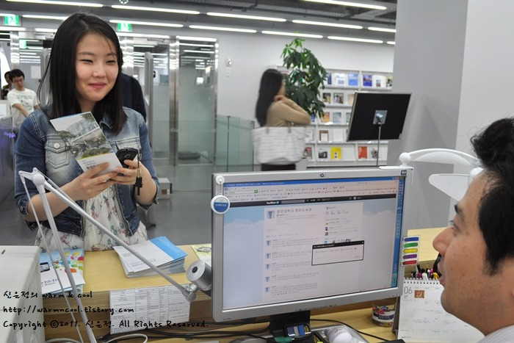
1
개요 및 설명
0

Slide 4
1
개발 중점 사항
1
MVC패턴
싱글톤패턴
멀티스레드 구현

Slide 5


2
전반적인 기능
0
로그인 및 회원가입
로그아웃 및 종료
도서 예약 및 검색
클라이언트 대기 및 연결
다중 클라이언트 지원
도서 조회, 예약, 대여, 삽입, 삭제
회원 조회, 삽입, 삭제, 수정

Slide 6
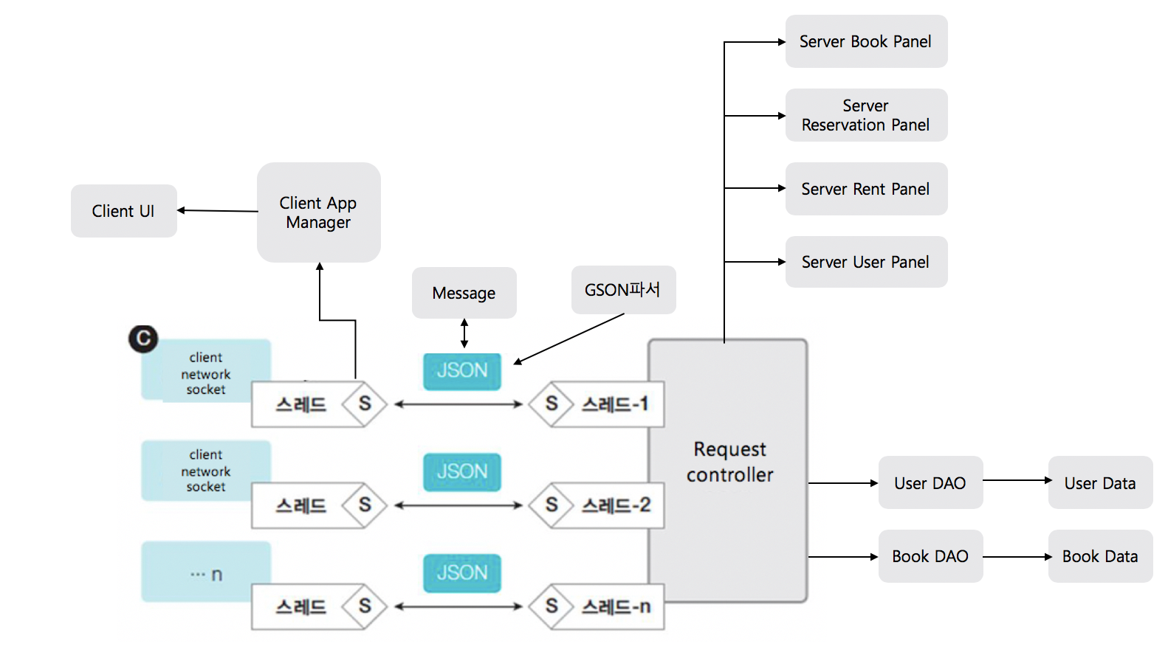
2
전체시스템 구조도
1

Slide 7
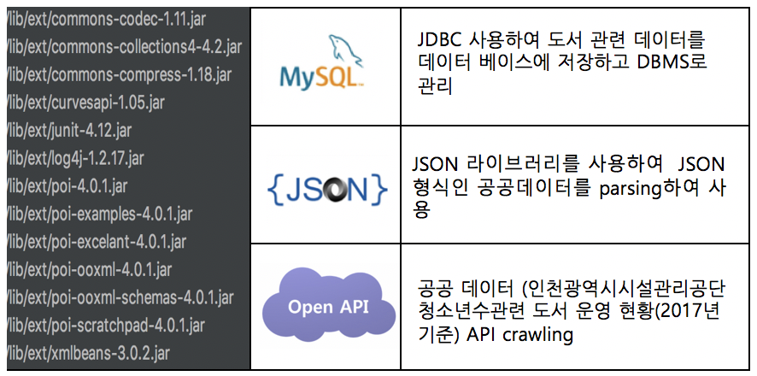
2
주요 기술 요소
2

Slide 8
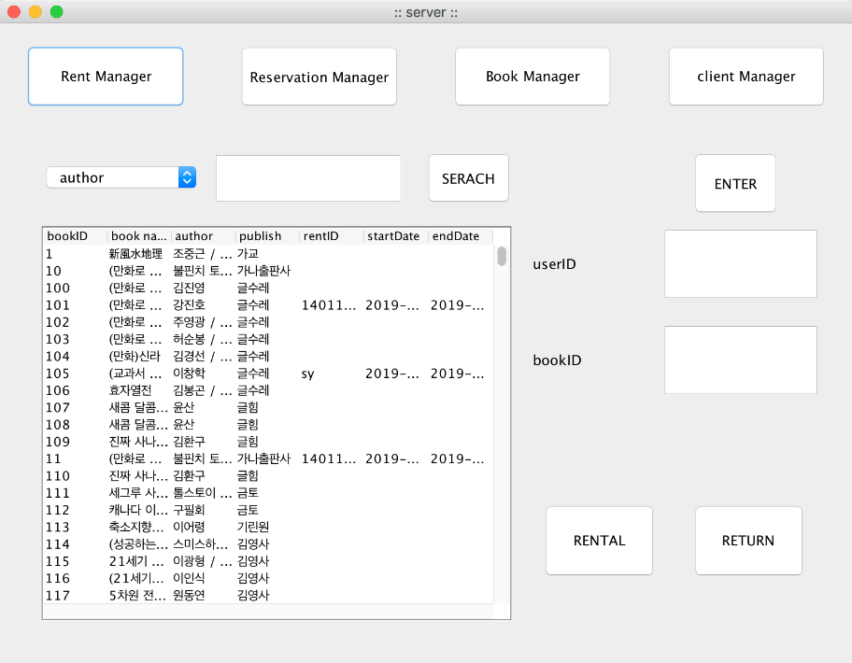
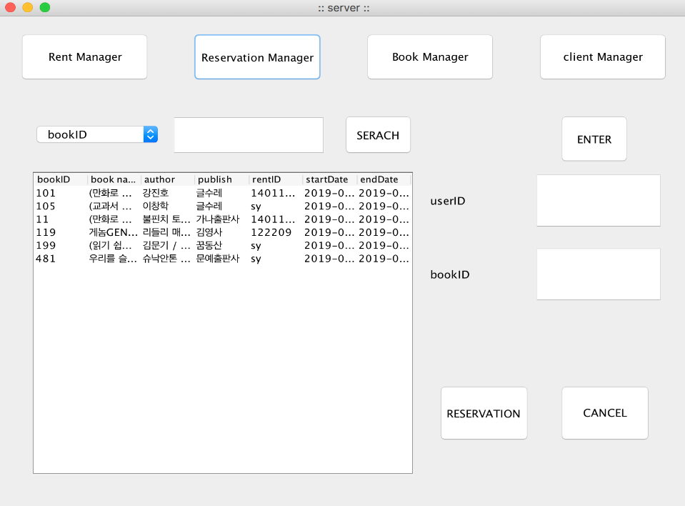
2
UI 구성 (server)
3

Slide 9
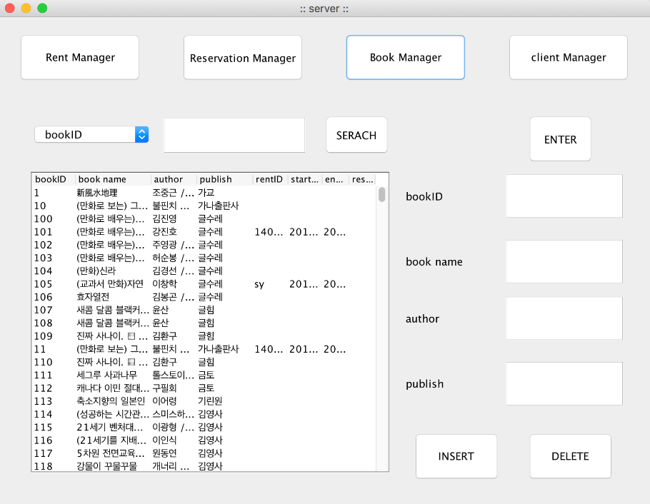
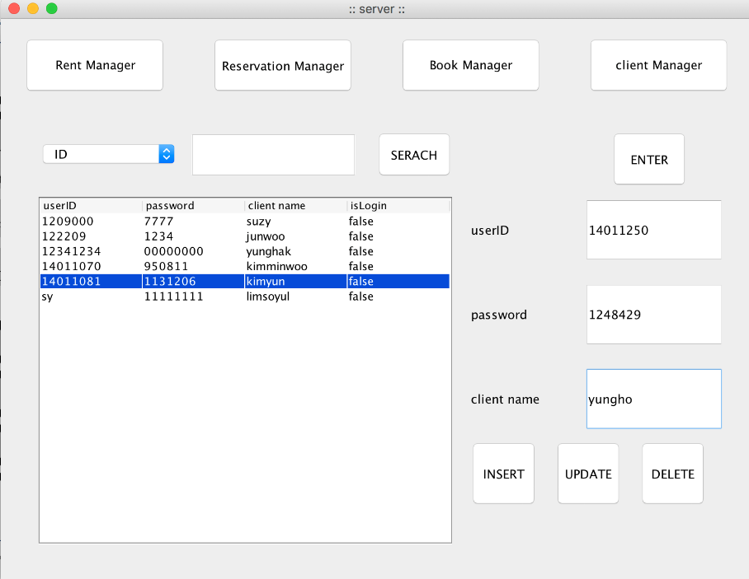
2
UI 구성 (server)
4

Slide 10
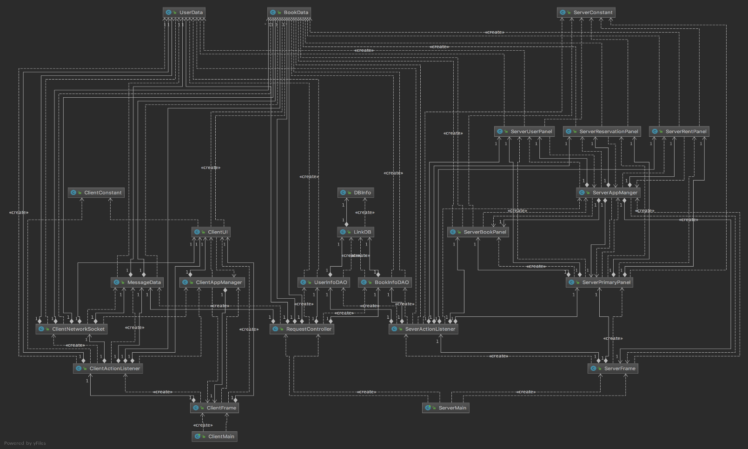
3
전체 클래스 UML
0

Slide 11
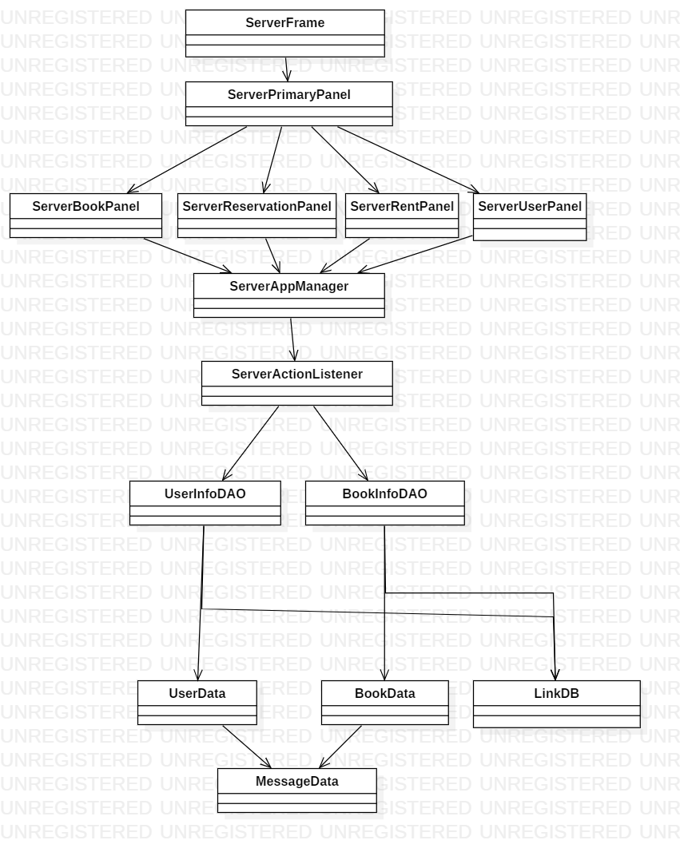
3
서버 클래스 구조
1

Slide 12
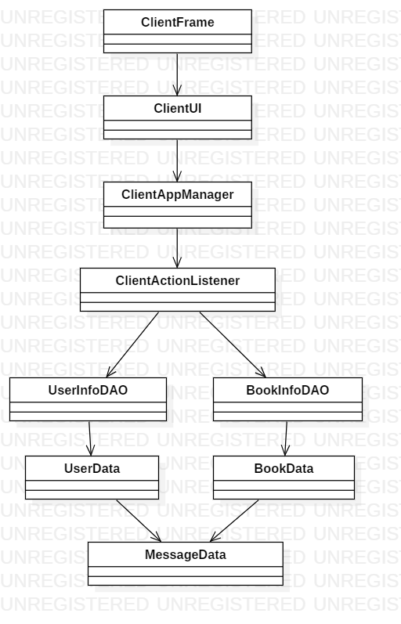
3
클라이언트 클래스 구조
2

Slide 13
4
팀원 소개 및 역할
송 장 근 - 클라이언트 개발 및 프로젝트 연결
임 소 율 - 서버 개발 및 SQL질의문 작성
티 무 르 - 클라이언트 보조 및 데이터베이스
천 준 우 - 서버 보조 및 데이터베이스

Slide 14

5
시연

Slide 15
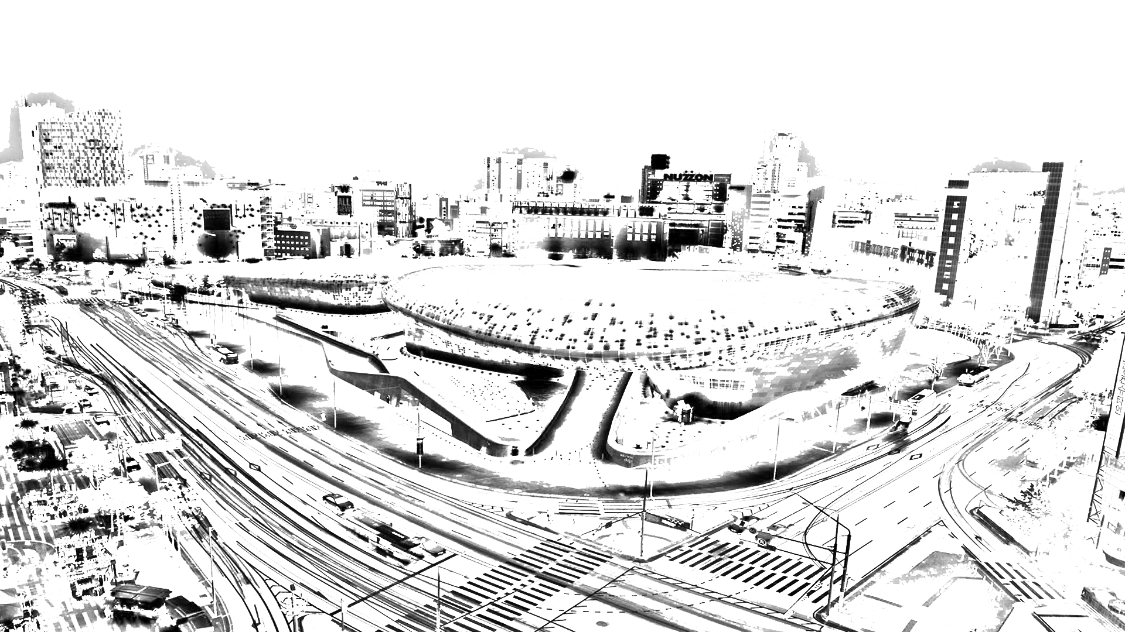
Q&A
2019. 01. 04

Slide 16
6
Q&A답변
질문 1 : 왜 서버 UI 부분에서는 비밀번호가 다 보이는가?
→ 서버 부분에서는 관리자가 직접 회원을 관리 하기 때문에 비밀번호를
알아야 하므로 보이게 구현하였습니다.
질문 2 : 서버 예약시 동기화를 처리하나요?
→ 서버 부분은 어차피 한 곳만 돌아가기 때문에 이를 처리하지 않았습니다.
질문 3 : 클라이언트 부분에 앱 매니저는 왜 만들어 두었나요?
→ 추후 기능 구현과 관리의 편의를 위해 앱 매니저를 따로 두어 관리하도록 하기 위해서 구현했습니다.
질문 4 : 클라이언트 부분에 DAO가 연결되어 있는데 이건 뭔가요 ?
→ 실제로는 네트워크 연결로 서버를 통해 이동하는데 이를 생략한 것입니다.

Slide 17
7
시연영상
https://youtu.be/KqcYjUtSUwU(동영상 시연 --> 유튜브로 업로드)
혹시 링크가 들어가 지지 않는다면 위 주소를 복사하여 들어가시면 됩니다.

